Slide 1
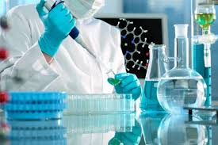
Esterilização de Meios de Cultivo e de Equipamentos
Módulo Biotecnologia Farmacêutica II
2020
Notes:
Biofármacos: Segundo a definição da Anvisa (2010), os biofármacos “são moléculas complexas de alta massa molecular obtidas a partir de fluidos biológicos, tecidos de origem animal ou procedimentos biotecnológicos por meio de manipulação ou inserção de outro material genético (tecnologia do DNA recombinante) ou alteração dos genes que ocorre devido à irradiação, produtos químicos ou seleção forçada.”
A produção de biofármacos trata-se de um processo complexo, uma vez que são utilizados organismos vivos, é necessário condições particulares para que haja uma produção eficiente e padronizada, pois pequenas alterações podem prejudicar na eficiência e qualidade do medicamento.
Os anticorpos monoclonais (mAb), peptídeos e proteínas recombinantes são os biofármacos mais explorados atualmente. Estes podem ser produzidos a partir de dois sistemas, o de expressão em células de mamíferos e por meio de bactérias, plantas e insetos (sistema de expressão não-mamífero). O sistema de expressão em células de mamíferos é mais similar ao organismo humano, sendo, desta forma, o mais adequado para produzir proteínas mais complexas, com menor efeito colateral.
A complexidade da produção de biofármacos envolve o conhecimento dos processos fermentativos biológicos, sistemas de purificação de alta performance, e também metodologias de controle de qualidade sensíveis.
Fonte: TAIANA DESIDERATI COSTA FLORES. EMPREGO DA TECNOLOGIA DE USO ÚNICO (SINGLE-USE) NA PRODUÇÃO DE BIOFÁRMACOS, Trabalho de Conclusão de Curso apresentado ao Curso de Tecnologias Industriais Farmacêuticas de Pós-Graduação Lato sensu de Farmanguinhos da Fundação Oswaldo Cruz – FIOCRUZ. Orientador: Dr. Thiago Francês Guimarães

Slide 2
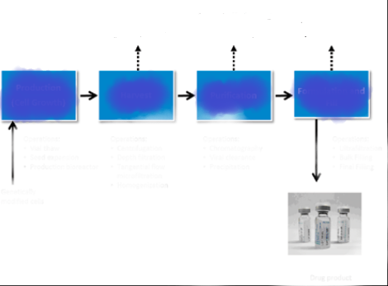
Diagrama do fluxo do processo de produção biotecnológico
Células dispensadas: produção extracelular;
Meio de cultura e debris dispensados : produção intracelular
Impurezas como: proteínas da célula hospedeira; endotoxina;
DNA;
Vírus
Troca de tampão;
Componentes
Produção
Crescimento celular
Purificação
Formulação e enchimento
Colheita
Operações:
*Descongelamento do inóculo;
*Expansão do inóculo;
*Produção no biorreator
Operações:
*Ultrafiltração;
*Enchimento a granel;
*Enchimento final
Operações:
Centrifugação;
Filtração em profundidade;
Fluxo tangencial;
Microfiltração;
Homogeneização
Operações:
*Cromatografia;
*Clearance viral;
*Precipitação
Células modificadas geneticamente
Notes:
Devido a sua natureza protéica, os produtos biofarmacêuticos são medicamentos de administração parenteral, portanto, devem ser estéreis. E também devido a sua natureza protéica não podem ser esterilizados, após o enchimento, por processo de esterilização por calor úmido (autoclave); devem ser esterilizados por filtração, seguido de enchimento asséptico. Como veremos mais detalhadamente nos próximos slides, processos biofarmacêuticos consistem de 4 estágios: a) Produção (crescimento celular); b) Colheita; c) Purificação e d) Formulação e enchimento. O risco de contaminação microbiana existe em todas as unidades de operação, não se restringindo somente ao passo de enchimento final. O processo de produção de biofármacos favorece a multiplicação microbiana devido à disponibilidade de água (os micro-organismos são seres aquáticos), o pH, temperatura e conteúdo de carbono. Contaminação em passos intermediários do processo produtivo pode ter conseqüências significativas na eficácia e segurança do produto final. As bactérias se multiplicam rapidamente no meio de cultura e podem destruir as células animal hospedeira, de crescimento lento. Perfis de impurezas podem ser alterados por sub-produtos microbianos, incluindo endotoxinas, DNA e exotoxinas. Os fabricantes precisam fazer um balanço entre qualidade do produto e segurança com a necessidade para manter custos baixos e para cumprir com as quotas de produção e prazos.
Muitos dos micro-organismos associados com a contaminação de bioprocessos são bactérias Gram+, Gram- e micoplasmas. A contaminação por fungos inclui bolores e leveduras. A contaminação por vírus pode ser uma preocupação para a cultura de células animais. Detecção de micoplasma e contaminação viral em processo de cultura celular (cultura de células de mamíferos) podem ser particularmente difíceis.

Slide 3
Resumo de contaminação microbiana comum em processos biofarmacêuticos
Contaminantes | Exemplos típicos de contaminação | Fonte primária
Bactérias Gram+ (cocos) | Staphylococcus; Streptococcus; Micrococcus | Homem
Bactérias Gram+ (bastonetes) | Corynebacterium, Actinomyces, Arthrobacter | Solo
Bactérias Gram+ formadoras de esporos (bastonetes) | Bacillus, Clostridium (anaeróbios) | Solo, sujeira, vegetação
Bactérias Gram- (bastonetes) | Pseudomonas, Ralstonia, Burkholderia, Acenitobacter Stenotrophomonas, Serratia, Klebsiella | Água
Leveduras | Candida, Rhodotorula, Cryptococcus | Humano, solo e vegetação
Bolores | Aspergillus, Penicillium, Alternaria, Fusarium, Cladosporium | Sujeira, solo e vegetação
Notes:
Há inúmeras maneiras pelas quais os micro-organismos podem entrar no processo de produção. As principais fontes de contaminação são os materiais utilizados, as instalações da fábrica, o ambiente e os equipamentos.
As instalações físicas da fábrica devem ser construídas de acordo com as Boas Práticas de Fabricação; o chão e as paredes devem ser de material não poroso, cantos arredondados e superfícies lisas.
Equipamentos: Os equipamentos precisam ser projetados de modo que facilite os procedimentos de limpeza, sanitização e esterilização, os quais devem ser validados. Considerações críticas de concepção dos equipamentos incluem a necessidade de que todas as superfícies dos equipamentos, que entram em contato com o produto, devem ter acesso às soluções de limpeza e sanitização, como também, devem atingir a temperatura ideal durante a esterilização a vapor. O uso de sistemas descartáveis ou “single use” diminui o risco de contaminação e deverá ser considerado como parte de uma estratégia de controle da contaminação. Hoje pode-se encontrar todos os sistemas empregados na produção de biofármacos descartáveis, como por exemplo, seringa, ponteiras, frascos de amostras e de centrífuga, frascos agitadores, frascos em T, filtros de gás e fluído, tubulações, bolsas 2D e 3D, forros de tanque, biorreatores, misturadores, sistema de armazenamento e enchimento, filtração em profundidade, sistemas de micro, ultra e diafiltração, bombas, centrífugas, sistemas cromatográficos etc.
O pessoal envolvido na produção é a principal fonte de contaminação. A pele humana contém cerca de 1 milhão de bactérias por cm². Em adição, bactérias orais são expelidas para dentro do ambiente fabril quando falamos ou tossimos. As agências regulatórias são preocupadas com o comportamento asséptico do pessoal envolvido na produção. Para proteger os produtos da contaminação pelas pessoas, as companhias focam no treinamento, qualificação de vestimenta, monitoramento do pessoal e avaliação das práticas assépticas das pessoas envolvidas na produção.

Slide 4
Resumo de contaminação microbiana comum em processos biofarmacêuticos
Contaminantes | Exemplos típicos de contaminação | Fonte primária
Micoplasmas | Mycoplasma hyorhinis (suíno), Mycoplasma arginini (bovino), Mycoplasma orale (humano; contaminante mais comum); Acholeplasma laidlawii (ambiente) | Materiais e reagentes de origem animal, linhagem de célula
Vírus | Bacteriophage (contaminantes de linhagem celular), Parvovírus (vírus de rato), Retrovírus (X-MuLV), Vírus da diarréia viral bovina (BVDV) | Materiais e reagentes de origem animal, linhagem de célula
Notes:
Micoplasmas são organismos procarióticos pequenos, arredondados ou filamentosos. São membros da ordem Mollicutes, e há mais de 100 espécies, uma das razões pela qual um único teste pode falhar na detecção do micoplasma. A perda da parede celular rígida faz com que os micoplasmas não respondam aos antibióticos que têm como alvo a síntese da parede celular. Em adição, devido ao seu tamanho e à sua capacidade de deformar, devido à falta da parede celular, são capazes de passar pelos filtros de 0,22 μm empregados para a esterilização de meios de cultura. A concentração de micoplasma pode alcançar 10⁸ células por mL de meio de cultura sem causar turbidez e nenhum efeito aparente sobre o crescimento celular.
A contaminação por micro-organismos pode ocorrer de diferentes maneiras: pelo ambiente (ar), pelo pessoal envolvido na produção, pelos meios de cultura utilizados, pela água empregada nos meios de cultura, tampões e limpeza dos equipamentos, pelos próprios equipamentos etc. A contaminação do processo de produção por micro-organismos pode levar à degradação da proteína alvo (fármaco), diminuindo a sua eficácia, podendo alterar o perfil de impurezas, levando a uma diminuição ou perda da segurança do produto e aumento dos custos de produção.
Vimos no slide anterior que o processo de produção de biofármacos ocorre em 4 estágios. Agora vamos ver como devem ser projetadas as instalações de fabricação para que o processo de produção seja realizado sem ou com o mínimo de contaminação microbiana pelo meio ambiente. Serão também abordados os métodos de esterilização empregados pela indústria biofarmacêutica para controlar a carga microbiana durante o processo de produção e eliminação da carga microbiana do produto final. E, finalmente, daremos uma pincelada sobre a qualidade da água usada na produção de biofármacos. O tópico sobre purificação da água de abastecimento para obtenção de água purificada e água para injeção já foi passado para vocês no módulo 3.

Slide 5
Qualidade ambiental nas instalações de produção de biofármacos

Slide 6
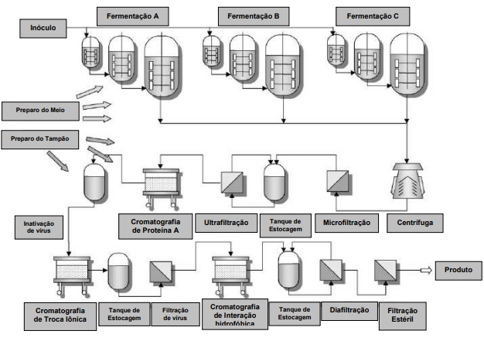
Biofármacos: Considerações gerais de Instalações e monitoramento ambiental
Instalações designadas para a produção de biofármacos:
Fonte: LUCIANA DA SILVA MADEIRA. PROSPECÇÃO TECNOLÓGICA ATRAVÉS DE DEPÓSITOS DE PATENTES PARA PRODUÇÃO DE PROTEÍNAS TERAPÊUTICAS DE INTERESSE BRASILEIRO. Tese de Doutorado apresentada ao Programa de Pós-Graduação em Tecnologia de Processos Químicos e Bioquímicos, Escola de Química, Universidade Federal do Rio de Janeiro, como requisito para a obtenção do título de Doutor em Ciências.
Notes:
Instalações de fabricação de Biofármacos:
Sala de inóculo de células;
Área de processo de cultura celular/colheita (separação das células do meio de cultura);
Área de purificação;
Área de filtração do biofármaco a granel;
Áreas suporte (preparação de componentes, preparação de meios, preparação de tampão)

Slide 7
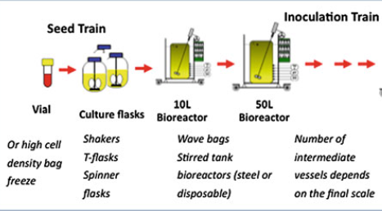
Sala de inóculo celular
A
B
Notes:
O processo de cultura celular para a produção de proteína recombinante (biotecnológico derivado) inicia com o descongelamento e o reavivamento de células do banco de células trabalho (WCB). As células são criopreservadas em pequeno volumes (2 mL) (crioviais). Atualmente, está sendo empregado volumes maiores (5 mL) e saco com grande volume de células. No processo tradicional (A), as células são descongeladas em frascos pequenos T ou frascos shakers que vão sendo expandidos em número e tamanho de frascos, para depois serem inoculados em biorreatores “seed”. Grandes volumes de crioviais ou crio-sacos podem ser inoculados diretamente dentro de biorreatores “seed” pequenos (12 a 15 L), eliminando múltiplas passagens em frascos. Atualmente (B), em adição aos frascos, tecnologia de único-uso, tais como biorreatores wave são rotineiramente usados durante os estágios de expansão dos inóculos.
A implementação das Boas Práticas de Fabricação (BPF) inicia no processo de expansão celular.

Slide 8
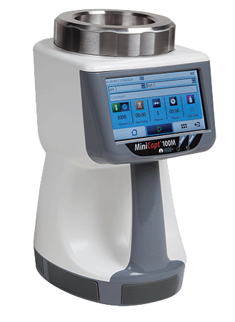
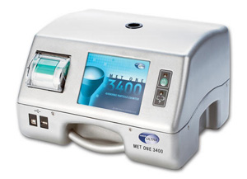
Controle Ambiental da Sala de Inóculo
Local para colocar a placa de Petri com meio de cultura
A
Contador de partículas viáveis (contagem
Microbiológica)
Contador de partículas não viáveis
Notes:
No slide anterior foi mencionado que as BPF inicia-se já na fase de expansão da cultura. A sala de inóculo celular, onde ocorre a expansão do número de células, deve ser altamente controlada do ponto de vista ambiental, pois as operações realizadas nessa sala são consideradas “abertas”. A expansão de células de mamífero deve ser realizada em sala limpa Classe 10.000 (ISO 7). Os dados da tabela acima mostram que em uma sala limpa ISO 7, o número máximo de partículas ≤ 0,5μm é de 352000 por m³, o número de partículas viáveis (micro-organismos), para nível de ação, é de 10 UFC/m³ usando amostragem ativa. Por outro lado, em placas de sedimentação (método passivo), o nível de ação é de 5 UFC/4 horas de exposição de placa de Petri de 90 mm de diâmetro. Em adição, a expansão de células microbiana pode ser realizada em sala limpa Classe 100.000 (ISO 8). Em ambos os casos, todas as manipulações “abertas” das células de mamíferos ou microbianas devem ser realizadas em capela de fluxo laminar certificada ou cabine de segurança biológica com filtros HEPA (Classe 100, ISO 5). A sala de inóculo deve ter pressão positiva, as superfícies devem ser lisas, paredes não porosas e deve ter um rigoroso esquema de limpeza.
Em ambientes limpos, partículas não viáveis de diâmetro definidos (0,5 μm e 5 μm) devem ser quantificadas por instrumentos adequados e calibrados (instrumento A) e os pontos de amostragem devem ser representativos de toda a área da sala limpa. O anexo B da norma NBR/ISO 14644-1 estabelece a equação NL=√A, onde: NL é o nº mínimo de pontos de amostragem (arredondando para um número inteiro mais próximo) e A é área da sala em metros quadrados. A cabine de fluxo laminar unidirecional, onde se realizam operações “abertas”, deve ser amostrada rotineiramente, com equipamento amostrador dotado de sonda isocinéticas, de modo a garantir a precisão da contagem.
A determinação do número de partículas viáveis, número de micro-organismos (UFC), pode ser realizada por método ativo, onde se emprega equipamento portátil amostrador de ar e o volume de ar amostrado, dado em metro cúbico, é conhecido. O equipamento amostrador de ar para ensaios microbiológicos contém um lugar para se colocara placa de Petri, com meio de cultura, aberta. Quando o equipamento é ligado, a quantidade de ar amostrada é direcionada para a superfície do meio de cultura. Depois de realizar a amostragem do ar, as placas são incubadas à temperatura de 30 – 35°C, faz-se a contagem de colônias e expressa-se os resultados em número de UFC por metro cúbico de ar, uma vez que o técnico pode ajustar o volume de ar a ser coletado e esse volume é determinado de acordo com o tamanho da sala e o número de pontos a serem amostrados.
O método passivo de amostragem compreende à exposição de placas de Petri, com meio de cultura, em diferentes pontos da sala a ser avaliada. Como se trata de uma sala limpa, portanto o número de partículas viáveis deve ser o menor possível (ver tabela acima), as placas devem ficar abertas por 4 horas, como estabelecido pela FDA.
Definição de sala limpa, sua classificação, como podemos ter diferentes classificações de sala limpa foi ministrado no módulo 3.

Slide 9
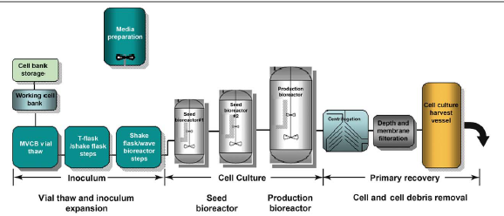
Área de processo de cultura celular/colheita
v
v
Áárea de processo de cultura
Área de colheita
Fonte: Abhinav A. Shukla & Jorg Thommes. Recent advances in large-scale production of monoclonal antibodies and related proteins. Trends in Biotechnology Vol.28 No.5: 253 – 261, 2010.
Notes:
A sala de expansão e a área de processo de cultura celular e colheita estão bem definidas nesse slide. A qualidade ambiental da sala de expansão já foi mencionada nos slides anteriores. Agora, vamos falar um pouco sobre a área de processo de cultura/colheita.
As operações que são realizadas na área de processo de cultura celular e colheita são consideradas operações fechadas. Os biorreatores são sistemas fechados, com entrada de inóculo, meio de cultura, oxigênio, entrada de ácido e base para acertar o pH, como pode ser visto no esquema de um biorreator, no próximo slide. Os fabricantes de produtos biotecnológicos validaram o processo de cultura celular (reatores seed e reator de produção) como sistema fechado, assegurando que o meio ambiente não tem nenhum impacto sobre a qualidade requerida do produto nesse estágio de produção. Desta forma, essa área foi designada para encontrar os padrões de sala limpa Classe 100.000 (ISO 8). No entanto, muitos fabricantes continuam usando filtros HEPA “in line” ou terminal. A área para o processo de colheita pode fazer parte da área de processo de produção ou pode ser uma área separada, mas adjacente à área de processo de cultura. Geralmente, essa área encontra as mesmas especificações daquela de processo de cultura celular.

Slide 10
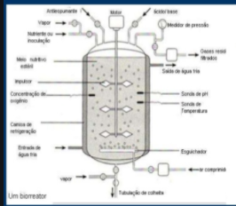
Biorreator – Sistema fechado.
Notes:
O uso de sistema fechado tem permitido aos fabricantes operar sob condições ambientais menos rígidas. Os sistemas fechados são projetados para proteger o produto do meio ambiente. A adição de aditivos durante o processo de cultura celular, tais como, nutrientes, anti-espumante e os gases, podem ser introduzidos durante a produção. Entretanto, essas adições são realizadas de modo controlado, sem que o sistema seja aberto, protegendo o produto de contaminações do meio ambiente. Da mesma forma, a remoção de amostras durante o processo, visando o monitoramento do processo, pode ser realizada sem que o sistema seja aberto.
Em geral, os sistemas fechados são limpos no lugar (CIP) e esterilizados no local (SIP). A validação desses processos nos sistemas fechados pode ser um desafio. A validação de um sistema fechado deve incluir a avaliação do sistema de esterilização SIP. Os fabricantes devem demonstrar a integridade do sistema através testes de manutenção da pressão e testes de integridade dos filtros.

Slide 11
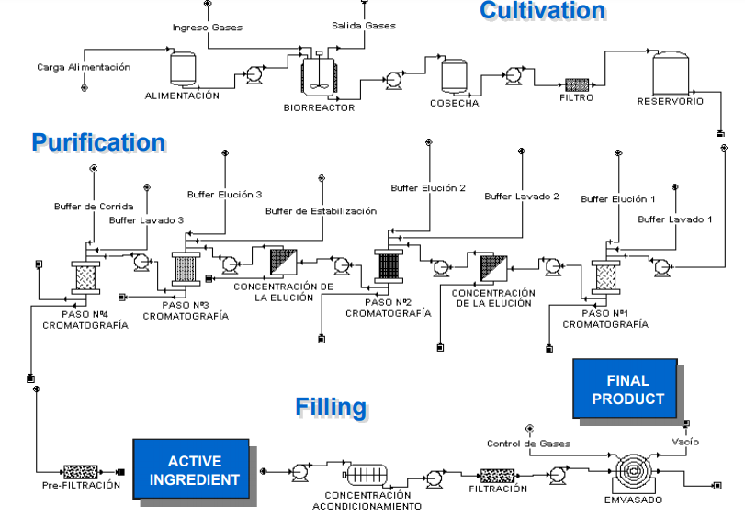
Área de Purificação
Fonte: Leda Castilho. Universidade Federal do Rio de Janeiro. Programa de Engenharia Química – Laboratório de Engenharia de Cultivo Celulares. Seminário em Farmanguinhos, 27 de Maio de 2010
Notes:
Todo biofármaco requer alto nível de purificação. Tipicamente os processos de purificação incluem cromatografia em coluna e ultrafiltração. Esses processos devem ser desenhados para minimizar a adição de micro-organismos do ambiente e a produção de endotoxina. O uso de sacos pré-esterilizados, ou tanques que podem ser esterilizados, e o desenvolvimento de procedimentos para coletar os produtos em pools, e não em frações, tem permitido que o processo de purificação possa ser operado em áreas Classe 100000 (ISO 8). Para que um ambiente Classe 100000 possa ser empregado, o processo de purificação deve ser acompanhado por medida da quantidade de UFC e de endotoxina, de modo que seja demonstrado que os micro-organismos e endotoxina não irão impactar sobre o produto. Caso os dados de quantidade de UFC e endotoxina mostrarem que o processo de purificação não suporta ser realizado em área Classe 100000 ou se produto eluído da coluna cromatográfica for coletado em frações, utilizando coletores de frações (considerado sistema aberto), a classificação do ambiente deverá ser mais restrita, Classe 10000 (ISO 7), com as operações abertas executadas em capela de fluxo laminar com filtro HEPA, Classe 100 (ISO 5).

Slide 12
Área de filtração do biofármaco a granel
Notes:
Produto a granel: qualquer produto que tenha passado por todas as etapas de produção, sem incluir o processo de embalagem. Os produtos estéreis em sua embalagem primária são considerados produtos a granel, quando devem passar por processo de esterilização após o envase.
As áreas de filtração são concebidas para a filtração do biofármaco purificado em membrana de 0,22 μm antes do armazenamento seguido pelo envase ou antes do armazenamento, seguido pela formulação para depois envasar. A classificação dessa área deve ser Classe 10000 (ISO 7) ou Classe 1000 (ISO 6) com todas as manipulações executadas em uma capela de fluxo laminar com filtro HEPA, Classe 100 (ISO 5). Essa área tem filtração HEPA terminal com pressão positiva. As superfícies devem ser lisas e não porosas e a área deve ter um rigoroso esquema de limpeza. Em geral, as especificações quanto ao número de micro-organismos para pós-filtração são 0 UFC/mL ou < 1 UFC/mL.

Slide 13
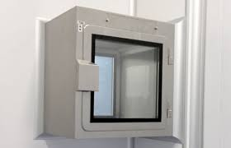
Áreas suportes
Equipamento;
Meio de Cultura;
Tampões
Áreas suportes para preparação de:
Pass-trought
Notes:
As área de preparação de equipamento consistem tipicamente em três salas contíguas: preparação e lavagem de equipamento sujo, armazenamento do equipamento limpo e preparação para a esterilização, e armazenamento do equipamento esterilizado.
Idealmente, estas salas deveriam ser concebidas com “pass-through”, e os operadores não deveriam ser autorizados a passar da área de lavagem de equipamento para as áreas limpas sem mudar de vestimenta. Flow unidirecional é fortemente encorajado para evitar misturas de equipamentos sujos, limpos e estéreis. Muitas empresas de biofármacos tem uma área de preparação para as operações upstream (expansão do inóculo, biorreator de produção e colheita) e uma área para as operações dowstream (purificação). Por outro lado, fabricantes que utilizam a maioria dos equipamentos descartáveis ou fixos, isto é, os equipamentos não precisam ser limpos, são descartáveis, ou os equipamentos são limpos e esterilizados no local de produção, tendem a projetar instalações com uma sala de preparação de equipamentos. Geralmente, estas salas são projetas para encontrar uma qualidade ambiental da Classe 100000 (ISO 8).
As áreas de preparação de meios de cultura e tampão deverão ser projetadas para encontrar os padrãos de uma Classe 100.000 (ISO 8). A sala de preparação de meio deve ter a quantidade de pó controlada por medidas, e uma área para filtração estéril (em membrana de 0,2 μm). Hoje, as áreas de preparação de meio tem um maior nível de controle da qualidade ambiental e o maior uso de sistemas fechados que no passado. Alguns eventos de contaminações virais e por micoplasmas durante a obtenção do biofármaco são atribuídos às práticas na área de preparação dos meios. Muitas dessas áreas têm filtração HEPA terminal e pressão positiva.

Slide 14
Métodos de esterilização na Indústria de Biofármacos
Notes:
Os métodos de esterilização empregados na Indústria de Biofármacos são os mesmos empregados na Industria Farmacêutica de produtos estéreis.

Slide 15
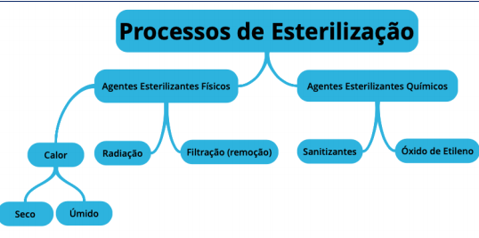
Métodos de Esterilização empregadas na Indústria Farmacêutica
Notes:
O processo de esterilização por calor úmido é mais barato, mais seguro e o mais empregado na Indústria Farmacêutica. O calor úmido (vapor saturado sob pressão) atua por desnaturação e coagulação de proteína com a vantagem que a água participa da reação proporcionando a destruição mais rápida das membranas celulares e inativação das enzimas microbianas. A forma mais usual de realizar a esterilização pelo calor úmido é usando autoclaves industriais com uma ou duas portas. Na indústria biofarmacêutica a autoclave é empregada para esterilizar biorreatores pequenos empregados na fase expansão do inóculo celular, quando a indústria não utiliza biorretores “single use”, é também empregada para esterilização de partes de equipamentos. Se a empresa não utiliza processo de limpeza no local e processo de esterilização no local, os equipamentos quando possível devem ser desmontados para limpeza e esterilização em autoclaves. As autoclaves devem ser qualificadas por qualificação de instalação, qualificação operacional e qualificação de desempenho.
Na esterilização por calor seco, a morte do micro-organismos ocorre por reações de oxidação e desidratação das células, podem ser empregados estufas (também conhecidas como forno de Pasteur) ou túneis de esterilização. Os túneis de esterilização são empregados na Indústria farmacêutica, principalmente, para esterilização de frascos para injeção, que proporciona não somente a morte de micro-organismos, mas a destruição de endotoxinas (pirogênio) quando a temperatura empregada é superior a 250º C. No próximo slide é mostrado um túnel industrial de esteriização.

Slide 16
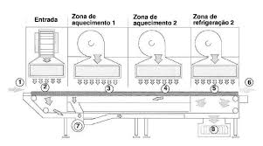
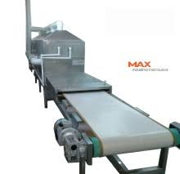
Tunel de esterilização
Notes:
No próximo slide um exemplo de aplicação do túnel de esterilização (calor seco) na Indústria Biofarmacêutica. No próximo slide temos um esquema bem simplificado das instalações da Industria Biofarmacêutica.

Slide 17
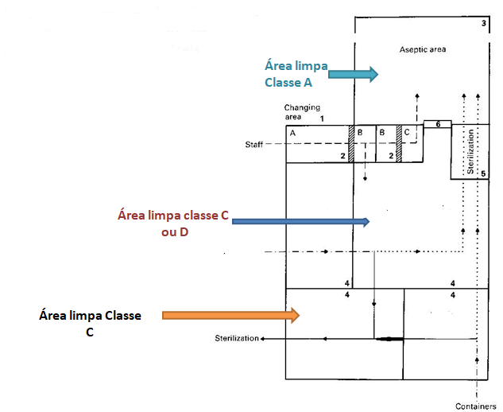
Esquema simplificado de uma Indústria Biofarmacêutica
Entrada de funcionários
Área de enchimento
Entrada do produto a granel
Tunel de esterilização
Sala de purificação
Sala de expansão de inóculo
Sala de produção
biorreator
Esterilização de material limpo
lavagem
frascos
Notes:
O esquema simplificado de um Indústria de Biofármacos mostra a divisão das áreas do processo produtivo, com as respectivas salas limpas. Nesse esquema é usada a classificação Britânica de salas limpas, sala Classe C, corresponde a sala 10.000 (IS0 7), sala Classe D, corresponde a sala 100.000 (IS0 8) e a Classe A, corresponde a Sala 100 ou ISO (5). Os frascos passam pela lavagem e são encaminhados para o túnel de esterilização por calor seco a 250 ºC para despirogenização e são retirados na sala Classe 100.
Na indústria Biofarmacêutica o biofármaco purificado a granel é transferido para uma sala Classe 100 (ISO 5), é esterilizado por filtração em membrana de 0,22μm e passa para fase de enchimento asséptico na mesma sala.
O próximo slide mostra como a Indústria Biofarmacêutica esteriliza equipamentos no local usando o Vapor Puro (esterilização por calor úmido)

Slide 18
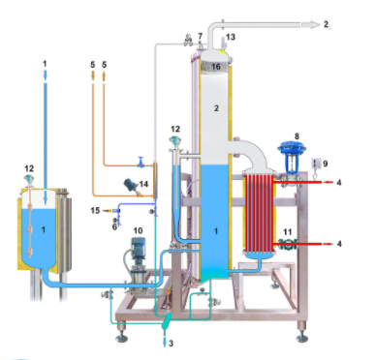
Esterilização de equipamentos no local por Vapor puro
Como o gerador de Vapor puro trabalha
01 - ÁGUA DE ALIMENTAÇÃO 02 - VAPOR PURO03 - SOPRO/DRENAGEM 04 - VAPOR INDUSTRIAL 05 - ÁGUA REFRIGERADA06 - PONTO DE AMOSTRAGEM 07 - TRANSMISSOR DE PRESSÃO DE VAPOR PURO08 - VÁLVULA MODULADORA 09 - INTERRUPTOR DE PRESSÃO DE VAPOR INDUSTRIAL10 - BOMBA SANITÁRIA 11 - PURGADOR DE VAPOR 12 - SONDA DE NÍVEL13 - VÁLVULA DE SEGURANÇA 14 - CONDENSADOR DE AMOSTRAGEM DE VAPOR PURO15 - MEDIDOR DE CONDUTIVIDADE 16 - DESEMBACIADOR
Notes:
Vapor puro: Vapor produzido num gerador que quando condensado atinge os requisitos de água para injeção. Gerador de vapor puro deve estar ligado ao equipamento a ser esterilizado por de tubulações e válvulas.
As premissas para executar um projeto de esterilização no local poderiam ser listadas como segue:
- Projetar o sistema SIP de forma mantê-lo fechado durante a produção. Isto contribuirá para eliminação da contaminação cruzada.
- Definição das tubulações que distribuirão o Vapor Puro até as superfícies de contato com produto, tanto no traçado como no dimensionamento para garantir um fluxo contínuo sem grandes perdas de pressão. Tanques e reatores demandam uma vazão instantânea maior que as tubulações.
- Estabelecer uma separação física entre o sistema SIP e o sistema de produção instalando válvulas de bloqueio sanitárias que garantam a estanqueidade.
Garantir a condição de “tanque ou reator não inundado” para não ter acumulo de condensado na calota inferior.

Slide 19
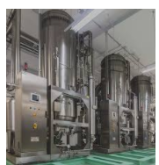
Esterilização de equipamentos no local por Vapor puro

Slide 20
Filtração em membrana filtrante
Os sistemas de filtração em membrana de 0,22 μm e de ultrafiltração são os mais empregados na Indústria Biofarmacêutica para eliminação da carga microbiana. Sendo empregado para filtrar meios de cultura e tampões. Existem vários filtro de escala industrial disponíveis no mercado.

Slide 21
Características do filtro de membrana
Diâmetro dos poros:
0,45 µm; 0,22 µm e 0,1 µm
2. Umetacbilidade
Filtros hidrofóbicos e hidrofílicos

Slide 22
Tipos de filtros disponíveis no mercado
Tipo de filtro | Solventes a usar | usos
hidrofílicos
Acetato de celulose | Hidrocarbonetos alifáticos, ácidos | Soluções aquosas
Nitrato de celulose | Hidrocarbonetos alifáticos, álcoois ácidos | Soluções aquosas
Poliamida (naylon 66) | ácidos | Soluções aquosas e orgânicas
Difluoreto de polivilina | cetonas | Soluções aquosas e orgânicas

Slide 23
Tipos de filtros disponíveis no mercado
Tipo de filtro | Solventes a usar | usos
hidrofóbicos
politetrafluoretileno | Compatibilidade elevada | Ar, soluções orgânicas e soluções aquosas se pré-umidecido com álcool
Difluoreto de polivinil | cetonas | Ar e soluções aquosas se pré-umidecido com álcool

Slide 24
Avaliação da capacidade de retenção das membrans filtrantes-
Prova de retenção bacteriana:
1-Filtro de membrana- poro nominal de 0,22 µm
Bactéria- Pseudomonas diminuta- 10⁷ UFC/cm²
2-Filtro de membrana- poro nominal de 0,45 µm
Bactéria Serratia marcesces- 10⁷ UFC/cm²
3- Filtro de membrana- poro nominal de 0,1 µm
Micoplasma

Slide 25
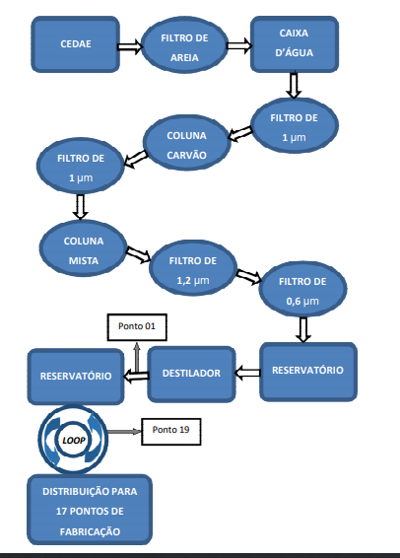
Sistema de água na Indústria Biotecnológica
Notes:
Fonte do Fluxograma: EDUARDO ALVES DE OLIVEIRA FREITAS. AVALIAÇÃO DA QUALIDADE DA ÁGUA DE USO FARMACÊUTICO SOBRE A CONSIDERAÇÃO DA CARGA MICROBIOLÓGICA. Monografia apresentada ao Curso de PósGraduação Lato Sensu como requisito para obtenção do título de Especialista em Tecnologia Industrial Farmacêutica. Orientadora: Mary Gomes de Barros, MSc.
A qualidade da água é um componente essencial para uso parenteral, como é o caso dos produtos biofármacos. Na fabricação de produtos biotecnológicos a qualidade da água é importante desde o inicio do processo produtivo, na expansão das células até a obtenção do produto final parenteral. Na fabricação de produtos biotecnológicos é utilizado a água purificada de uso farmacêutico (AP) e a água para injeção (API). Os sistemas de obtenção de AP e API e as suas especificações já foram passadas para vocês nos módulos anteriores. A qualidade e a consistência da água de alta pureza apropriada para as operações de fabricação dependem de alguns fatores: da qualidade e fonte da água de abastecimento da fabrica; a escolha do tratamento e passos de purificação; do projeto e das instalações do sistema de purificação da água que incluem os sistemas de armazenamento e a distribuição e a eficiência do monitoramento da qualidade de água, manutenção preventiva e os programas de calibração.
Vimos anteriormente, que para purificação da água são utilizadas unidades de purificação que compreende: filtração em profundidade usando filtro multimédia ou cartuchos de filtração, filtração em carvão ativado, uso de resinas abrandadoras para retirada de cálcio e magnésio, filtros de carvão ativado, microfiltração em membranas (5 a 1 μm), coluna de deionização catiônica e aniônica ou colunas mistas, eletrodeionização, osmose reversa e destilação. A destilação é o método de escolha para obtenção de API. O sistema de distribuição é crítico para performance da API, o sistema mais comum é composto de lupo de distribuição que recircula a água a 80ºC como pontos de troca de calor para resfriar a água adequada para operação desejada e um tanque de armazenamento de tamanho adequado.Lupos de distribuição quente e frio são algumas vezes empregados quando grandes volumes de água são necessários para a produção, como na preparação de tampões e meios de cultura.
A indústria de biofarmacêuticos utiliza os sistema de ultrafiltração (UF).
Na indústria biofarmacêutica outros sistemas sistemas podem ser empregados para a purifiação
de produção. Também neste esquema os pontos de amostragem da água para análise físico-química e microbiológica estão marcados.
Filtro multimédia- Cilindros de carbono/epóxi contendo uma única camada de areia ou diferentes camadas de antracito granular, areia, minerais cristalinos e cascalhos. Carvão antracito, também conhecido por antracitoso, é um carvão mineral, com grande quantidade de carbono e pouquíssimas impurezas, como argilas e outros materiais, insolúvel em água e mecanicamente resistente a abrasão. Os filtros multimédia constituídos apenas de areia possuem uma taxa de filtração 100% menor que os filtros contendo carvão antracito e areia.

Slide 26
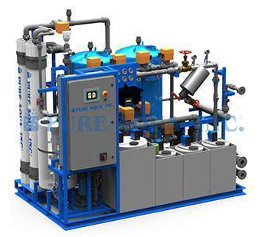
Sistema de Ultrafiltração utilizado para purificação de água na indústria Biofarmacêutica
Notes:
A ultrafiltração pode ser colocada no sistema de purificação de água para remover partículas não viáveis e bactérias, bem como, pirogênio e material coloidal. UF emprega uma variedade de membranas de poros nominais (isto quer dizer que o tamanho do poro é conhecido). Podemos ter membranas de tamanhos de poros que podem ir de 0,003 a 0,006 μm de diâmetro, cada membrana tem um tamanho de poro especifico. O sistema de ultrafiltração trabalha sob pressão. O sistema de ultrafiltração em grande escala geralmente emprega cartuchos, dentro dos quais as membrana de UF estão presentes altamente dobradas, o que permite ter uma grande área superficial de filtração.

Slide 27
Muito obrigada

